Slide 1

Chatex Egy modern, egyszerű chat alkalmazás
Készítették a 13.D osztály tanulói:
Szép Dániel
Kiss Levente Ábris
(Szabó Richárd László)

Slide 2
Bevezetés:
Ez a bemutató tartalmazza a:
„Chatex” szoftver célját
Műszaki megvalósítását
Működését (szoftver fontosabb részei)
Forráskódját (fontosabb részleteit)
A csapat munkamegosztását, a fejlesztésben betöltött szerepeket, és az eszközöket a projekt szervezésében

Slide 3
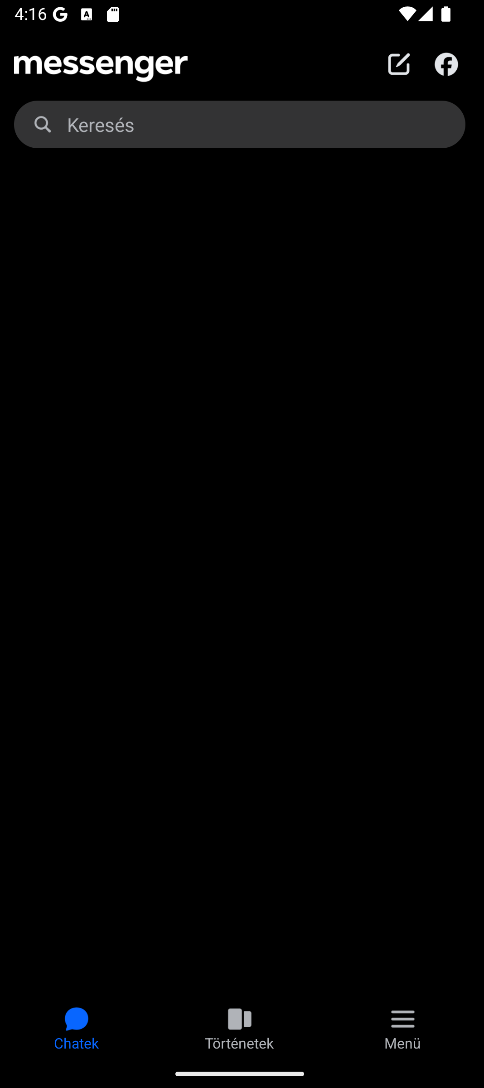
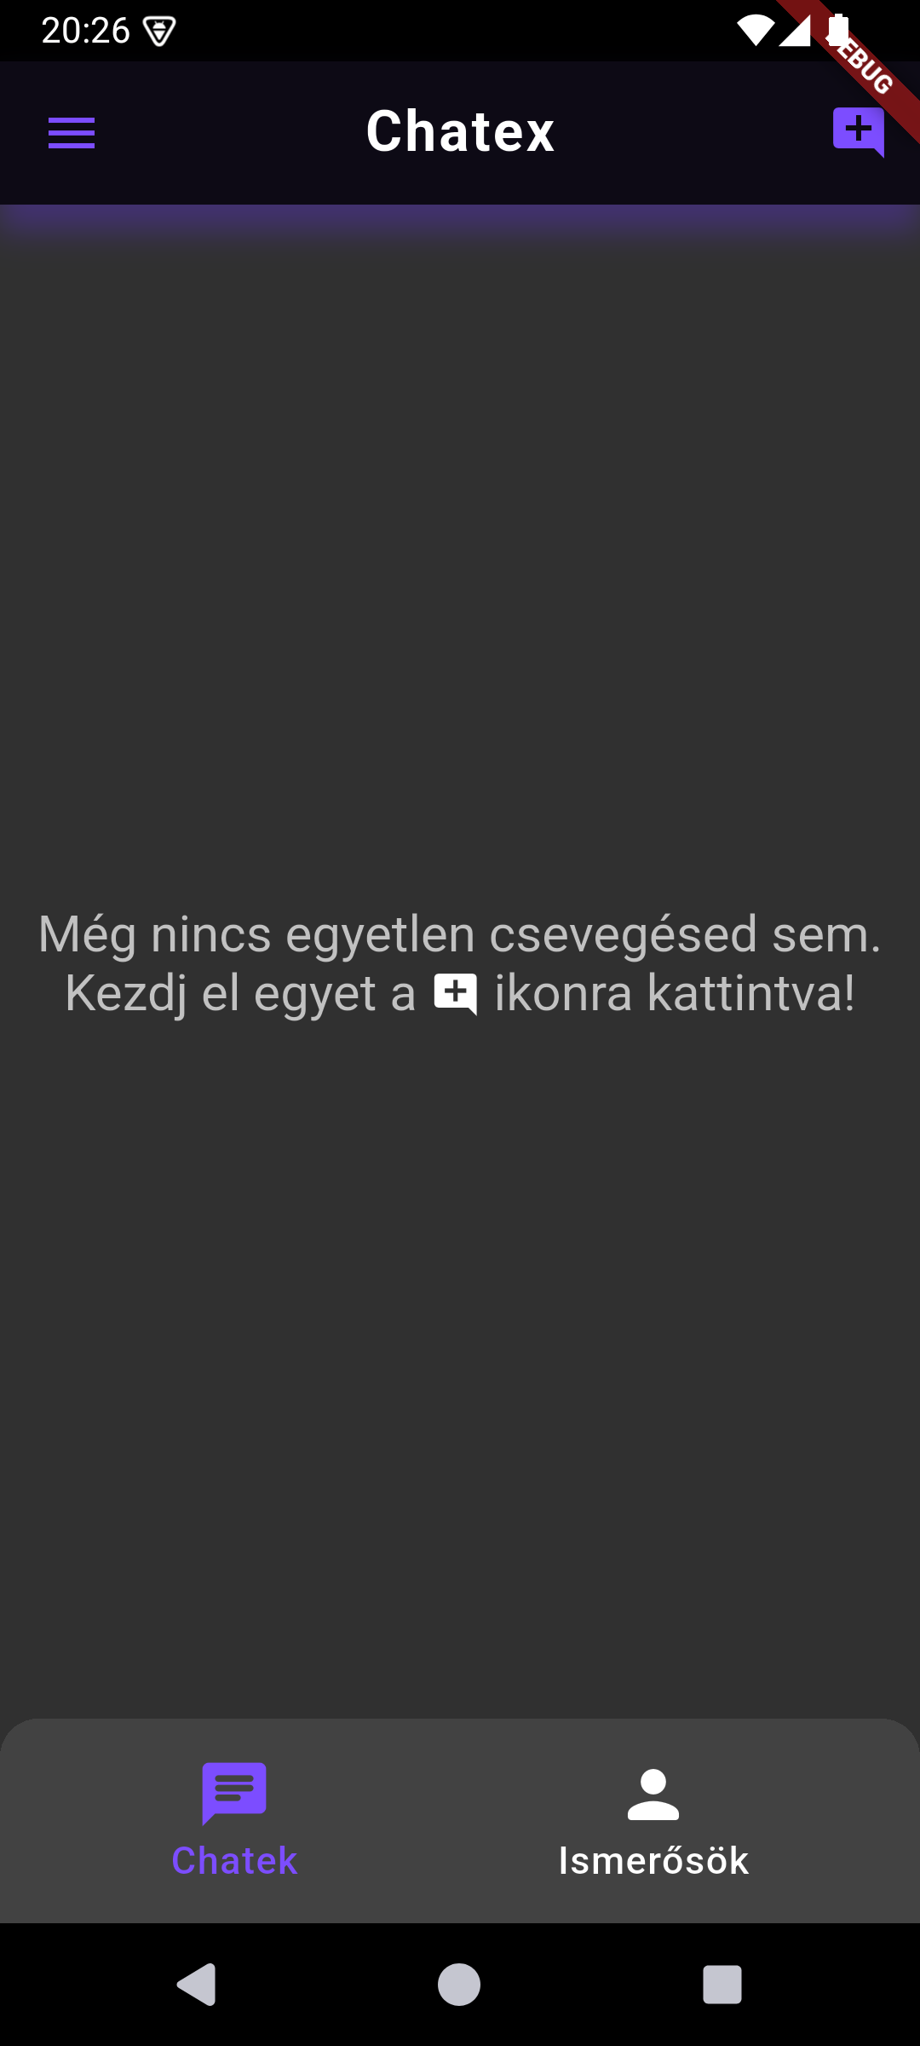
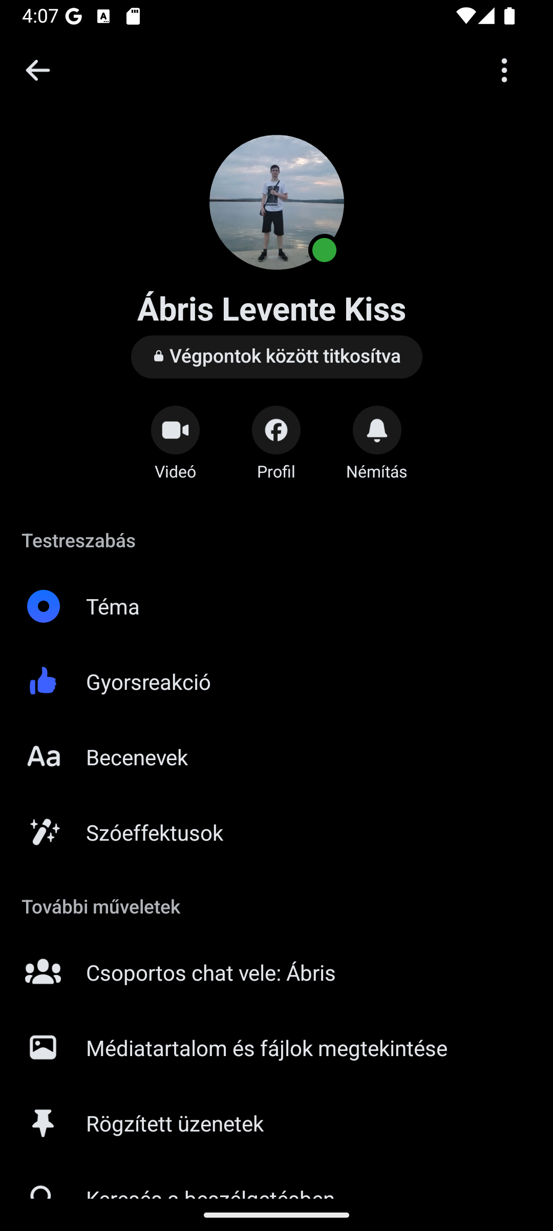
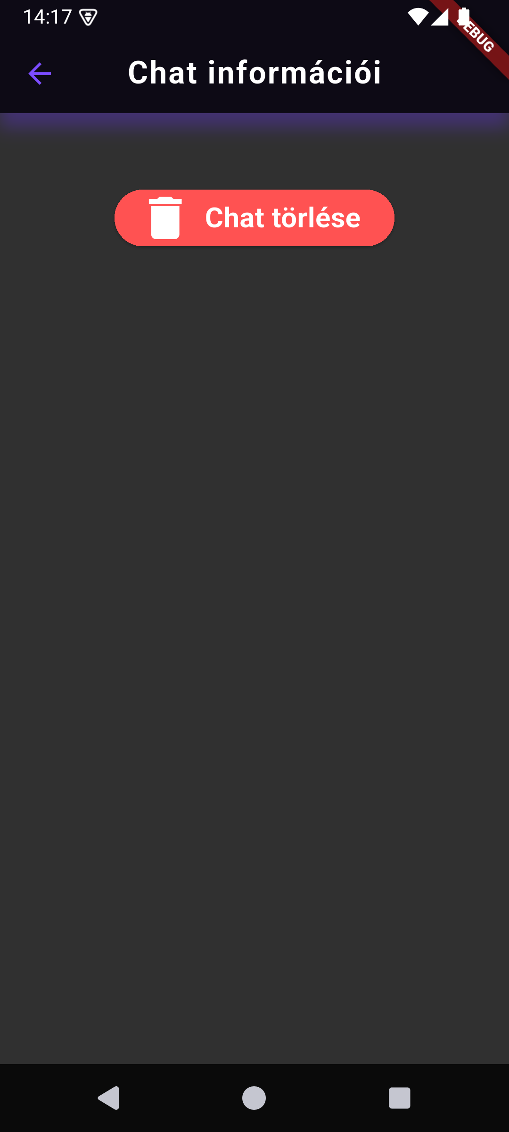
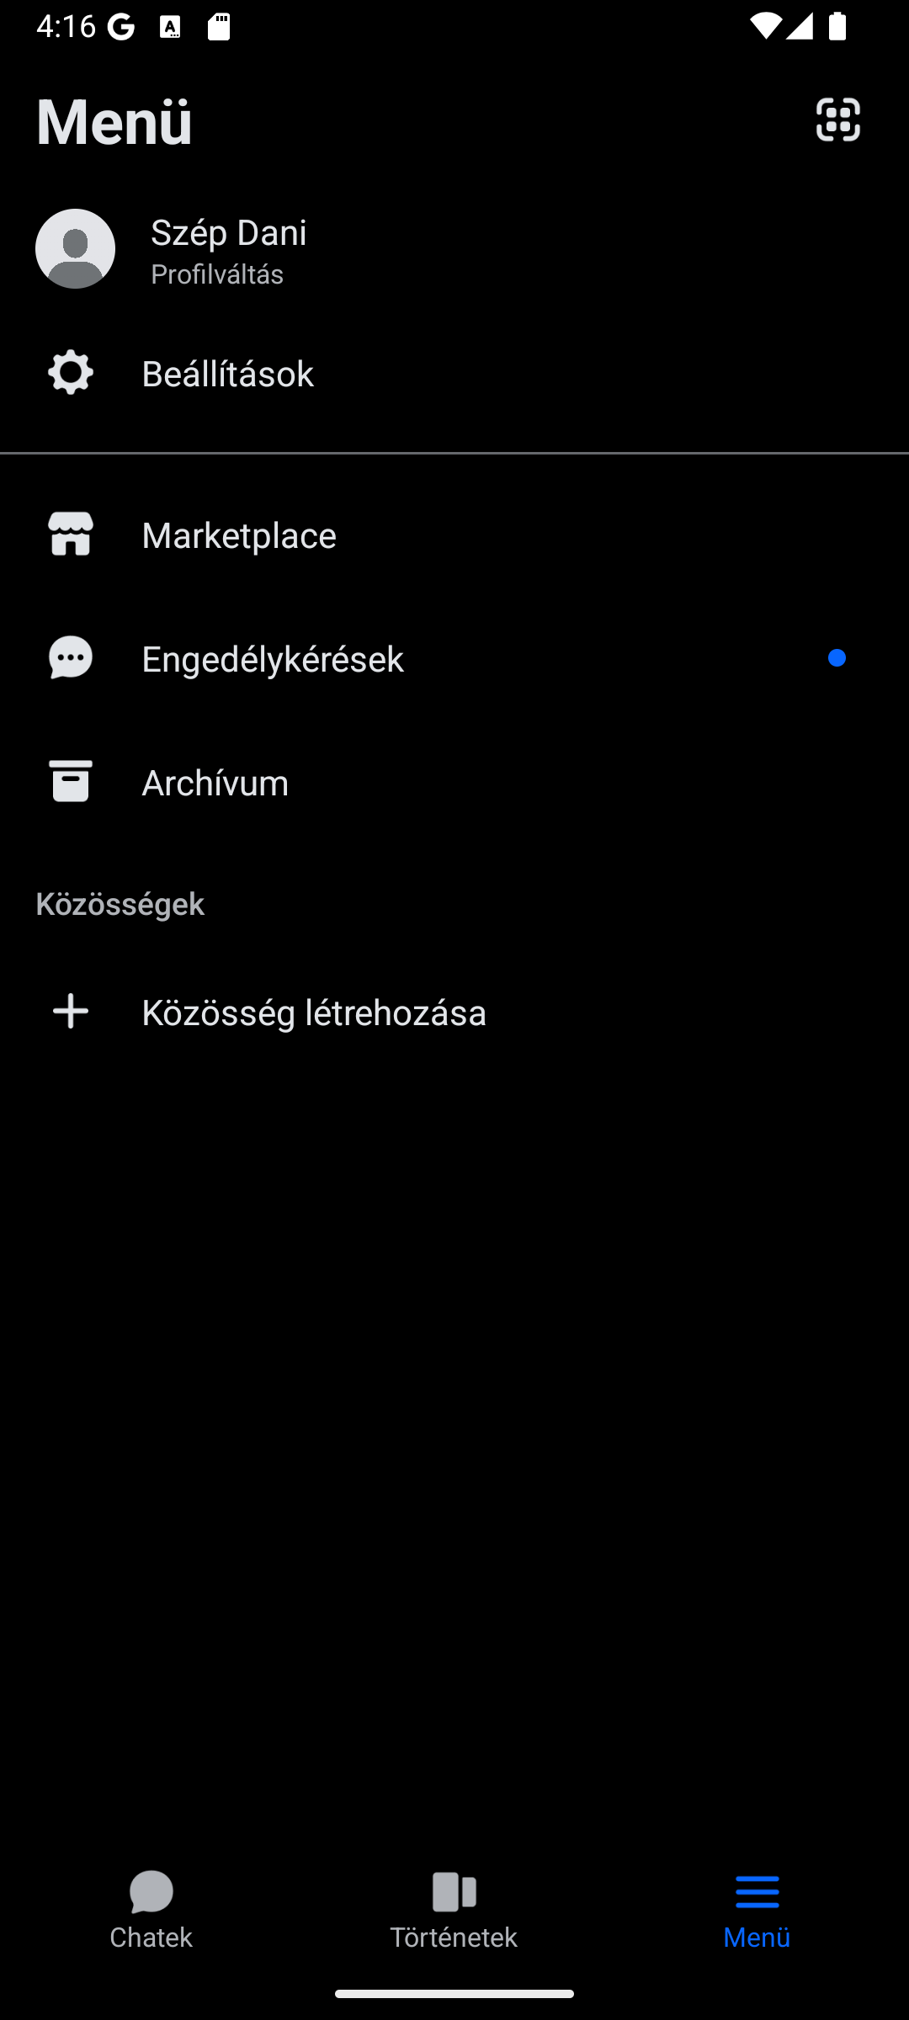
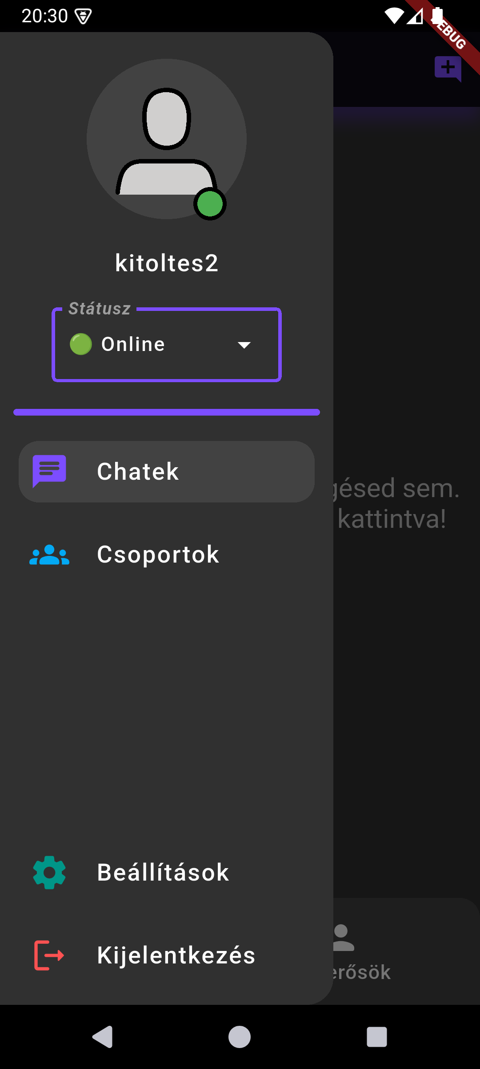
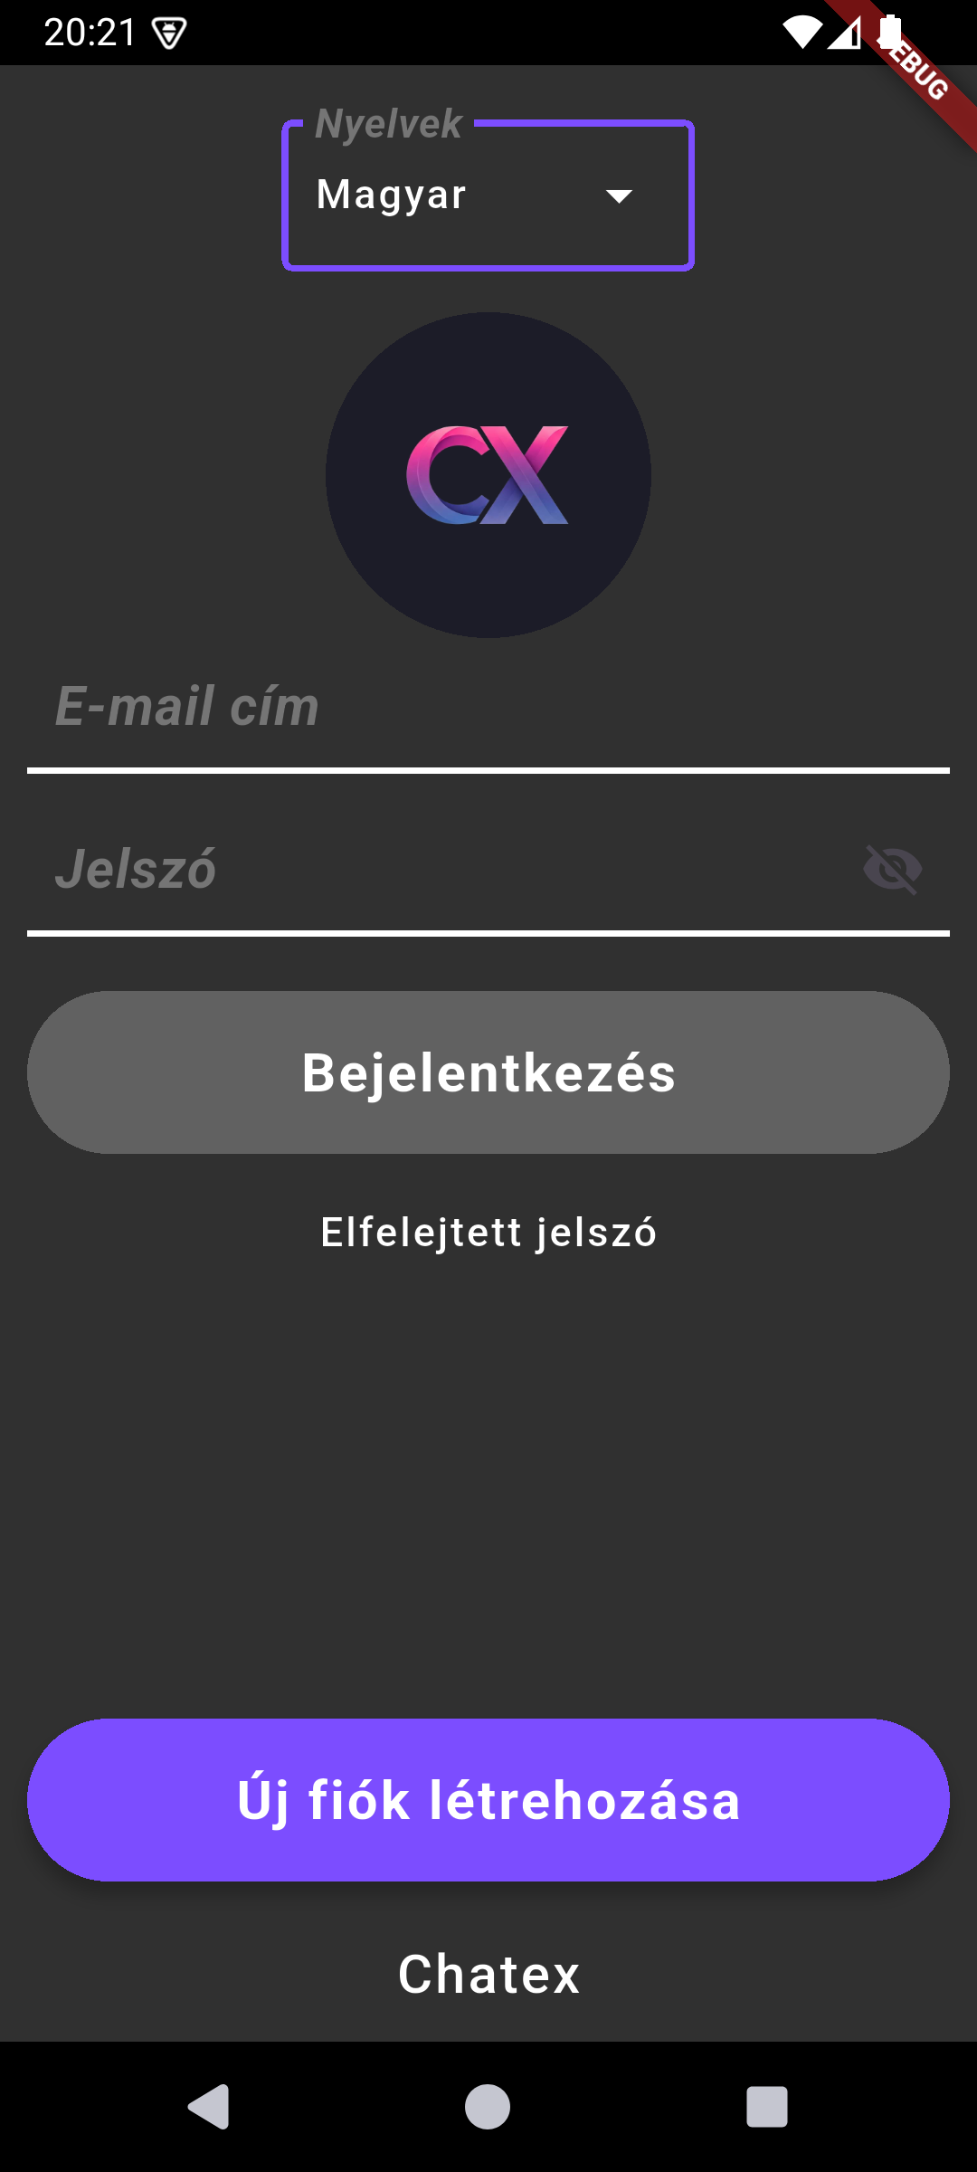
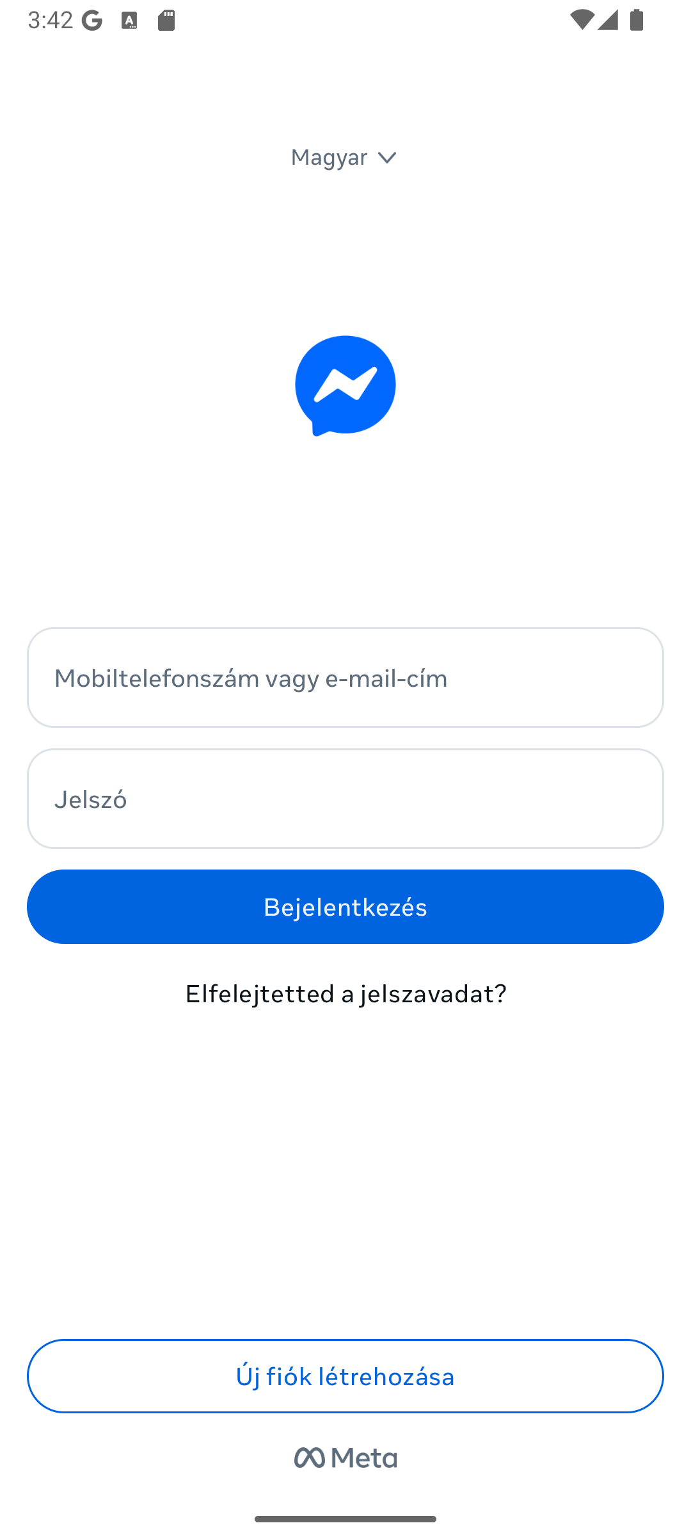
1. Szoftver Célja:
Sikeresen megvalósított célok:
Messenger alternatíva,
Nincsen egyéb alkalmazáshoz kötve pl.: Facebook
Messenger ihletésű, átdolgozott saját dizájn
Fájlmérethez kötött csatolmányok küldése
A Chatex célja hogy:
Egy modern chat alkalmazást nyújtson a Messenger mellett, amit később több platformon is lehet használni.
A csevegésben használt funkciókra fókuszálunk pl.: fájlok, képek küldése, minden más funkció csak mellékes.
Használata legyen gyors, könnyű, minden Androidos eszközön amit a Flutter támogat.

Slide 4




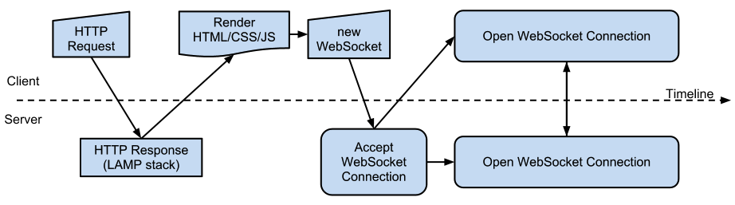

2. Műszaki megvalósítás
A Chatex fejlesztése közben számtalan technológiát alkalmaztunk mind Frontend oldalon:
Flutter (3.29.1)
Dart (3.7.0)
HTML (5.2)
és mind Backend oldalon:
PHP (8.2.12)
Ratchet (0.4.4)
Websocket

Slide 5





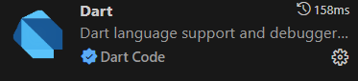
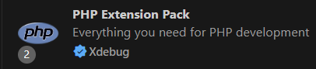
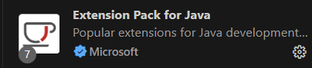
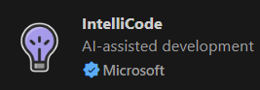
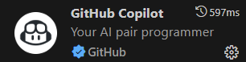
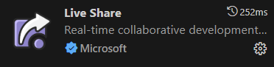
2. Műszaki megvalósítás
A fejlesztéshez kettő IDE-t használtunk:
Android Studio-t (Meerkat) eleinte az emulátorok miatt,
Pluginokkal:
Visual Studio Code-ot (1.100) használtunk a csapatmunka és a PHP fejlesztés megvalósításáért.
Extensionökkel:

Slide 6



2. Műszaki megvalósítás
A fejlesztésben jelentős szerepet játszottak a következő programok:
GitHub Desktop (3.4.19) verziókezelő:
1 privát repository-n és 1 branch-en, ~4 hónapon keresztül dolgoztunk a vizsgaremeken (Chatex 1.0.0).
XAMPP (3.3.0) szoftvercsomag:
Ingyenes, lokális fejlesztés, adatbázis kezelése (dbchatex), könnyű használata meghatározó volt.
Postman (11.42.4) API dizájner:
PHP-k tesztelésében meghatározó volt (REST API) ingyenessége, könnyű hibakeresése miatt.

Slide 7
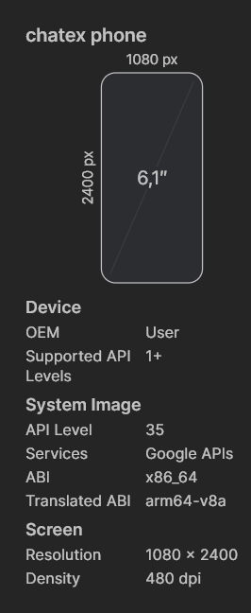
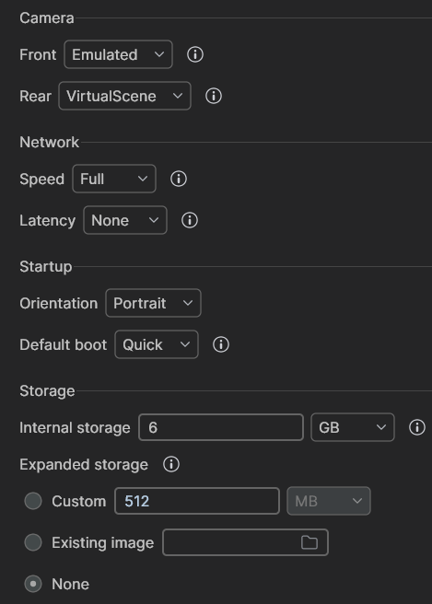
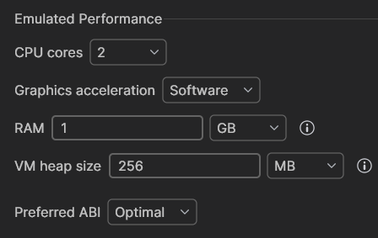
2. Műszaki megvalósítás
Mindkét IDE használatához elengedetlen volt az Android Emulator-ok használata (lokális fejlesztés miatt).
Emulátorunk:
6,1 colos
Android 15-el
Kamerákkal
6GB tárhellyel
1GB ram-mal
2 magos CPU-val

Slide 8
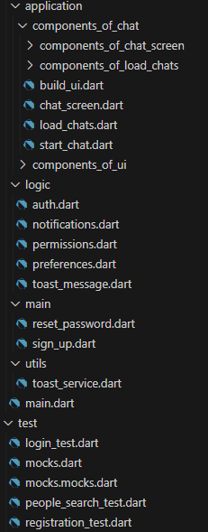
2. Műszaki megvalósítás
Fejlesztési struktúra a Dart fájloknál:
Főmappák → almappák/Dartok
főmappa: nagyobb komponensekért felelnek
Pl.: application főmappa = bejelentkezés utáni programrészeket tartalmazza
almappa: kisebb komponensekért felelnek
Pl.: components_of_chat_screen almappa = Dartok amik a chat_screen.dart-hoz kellenek
A Dartok mindig csak 1 dologért felelnek:
vagy képernyőkért: chat_screen.dart
vagy logikákért: auth.dart, preferences.dart

Slide 9
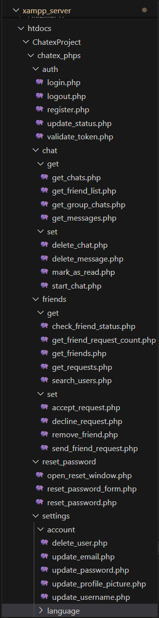
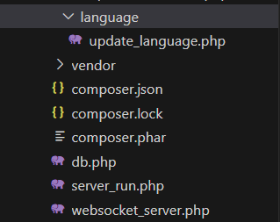
2. Műszaki megvalósítás
Fejlesztési struktúra a PHP fájloknál:
Főmappák → get/set almappák → PHPk:
Minden főmappa az alkalmazás adott részéért felel és nem többért!
Pl.: auth mappa = autentikáció, chat = chatért
get almappák: olyan PHPk amik lekérik az adatokat
set almappák: olyan PHPk amik frissítik az adatokat
A PHPk szintén csak 1 dologért felelnek mappájukhoz híven. Kivételt képez a: websocket_server.php mivel több üzenettípust kell azonosítania a chat megfelelő működéséért!

Slide 10
3. Működése
Chatex működésének szerkezete:
Egységes folyamat: Dart → PHP → Adatbázis
Pl.: regisztráció, bejelentkezés, barátkezelés logikája
Websocket folyamat: Websocket csatlakozás → Információ küldése → Lokális/Adatbázis adatok frissítése → Websocket lecsatlakozás
Pl.: chatek betöltése, valós-idejű üzenetek megjelenítése
Jelszó helyreállítás folyamat: Dart → PHP → Email → Jelszó helyreállító weblap

Slide 11
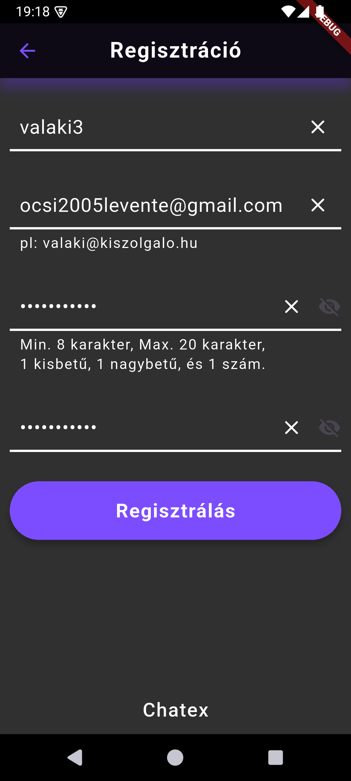
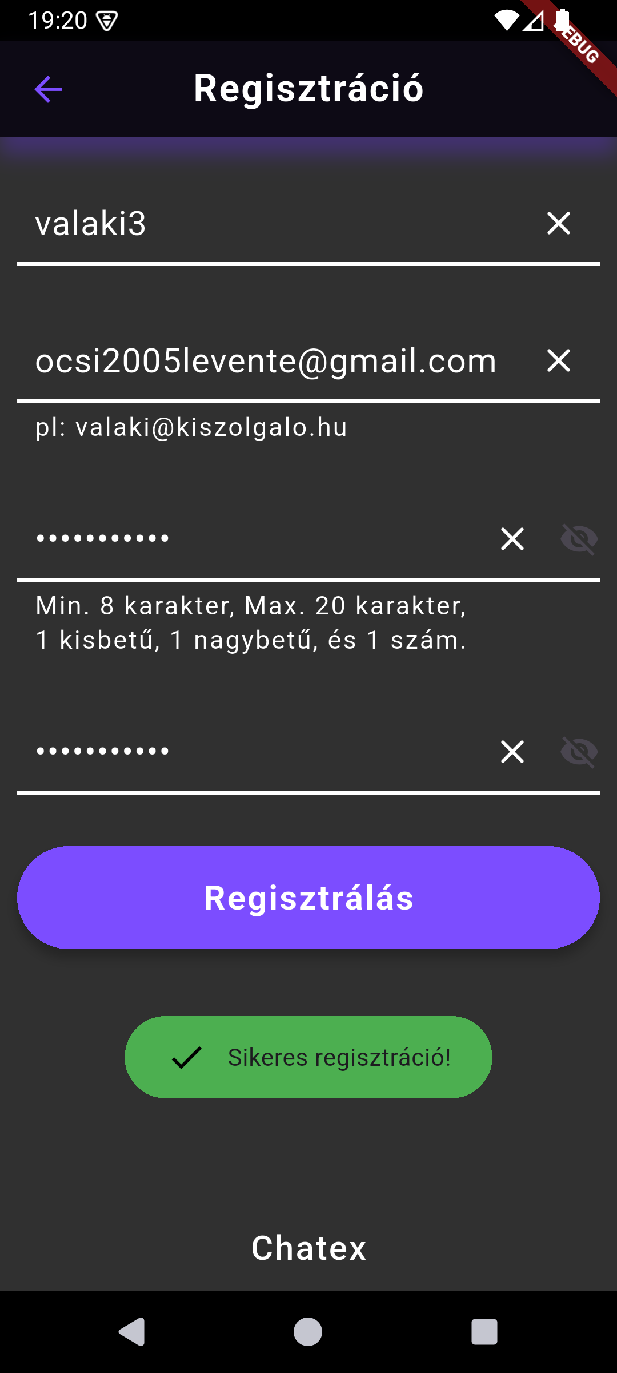
Egységes folyamat:
Regisztráció:
1. Adatok beírása
2. Regisztrálás gomb megnyomása
3. átirányítás a főképernyőre (adott nyelven)
Visszajelzés:
Toastok (kapcsolati hiba stb.)
Notes:
Ha angolra vált akkor angolul is tud

Slide 12
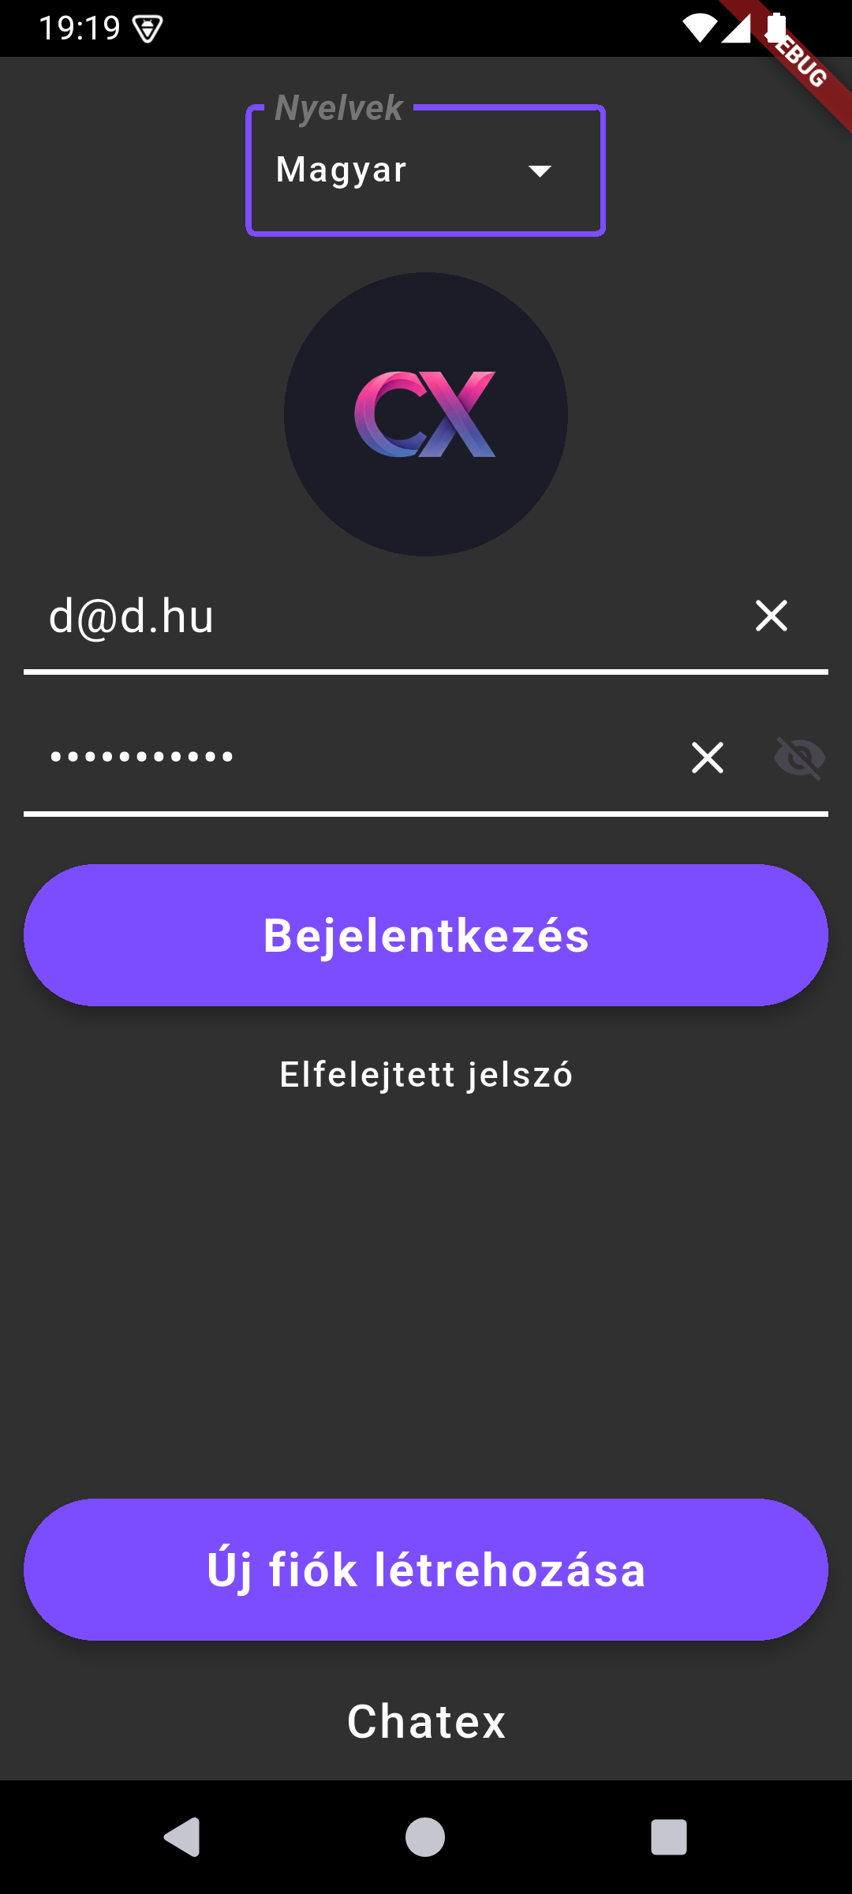
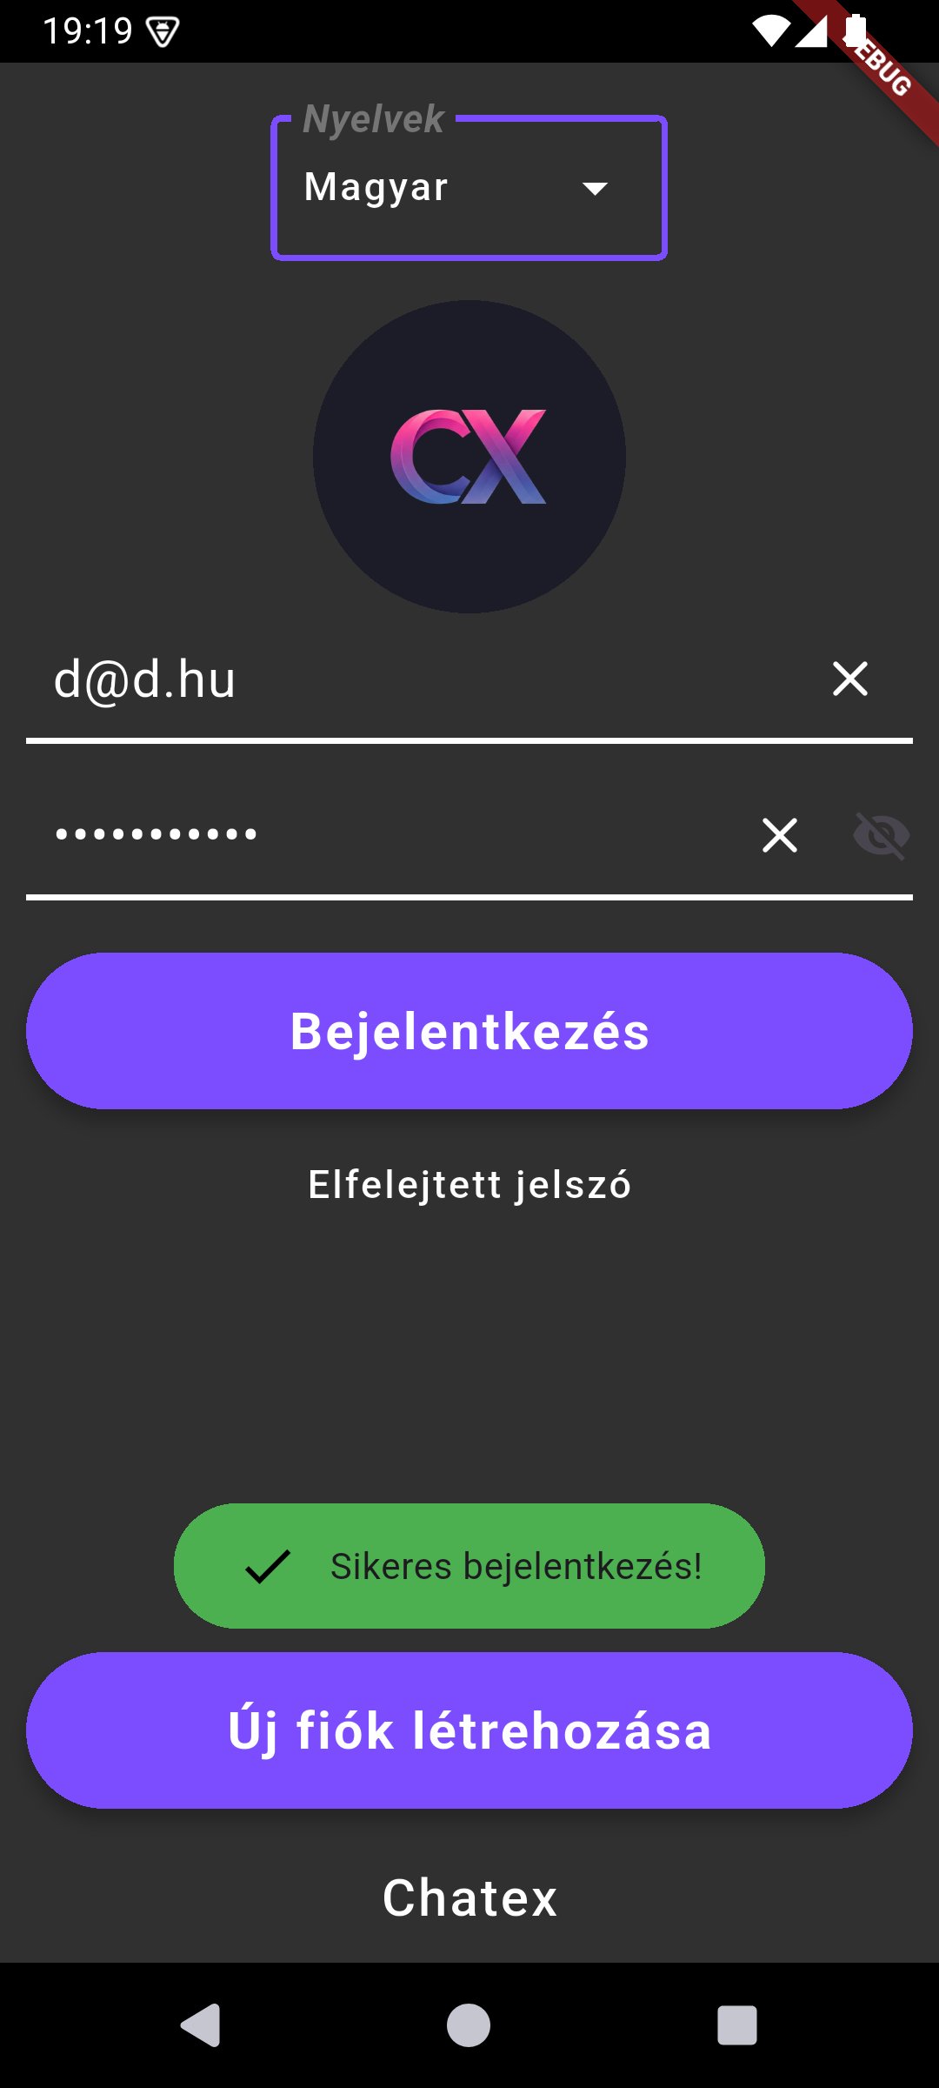

Egységes folyamat:
Bejelentkezés:
1. Adatok beírása
2. Bejelentkezés gomb megnyomása
3. átirányítás a chatekhez
Visszajelzés:
Toastok (kapcsolati hiba stb.)

Slide 13
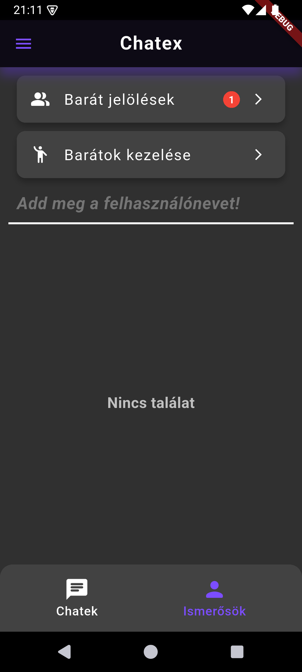
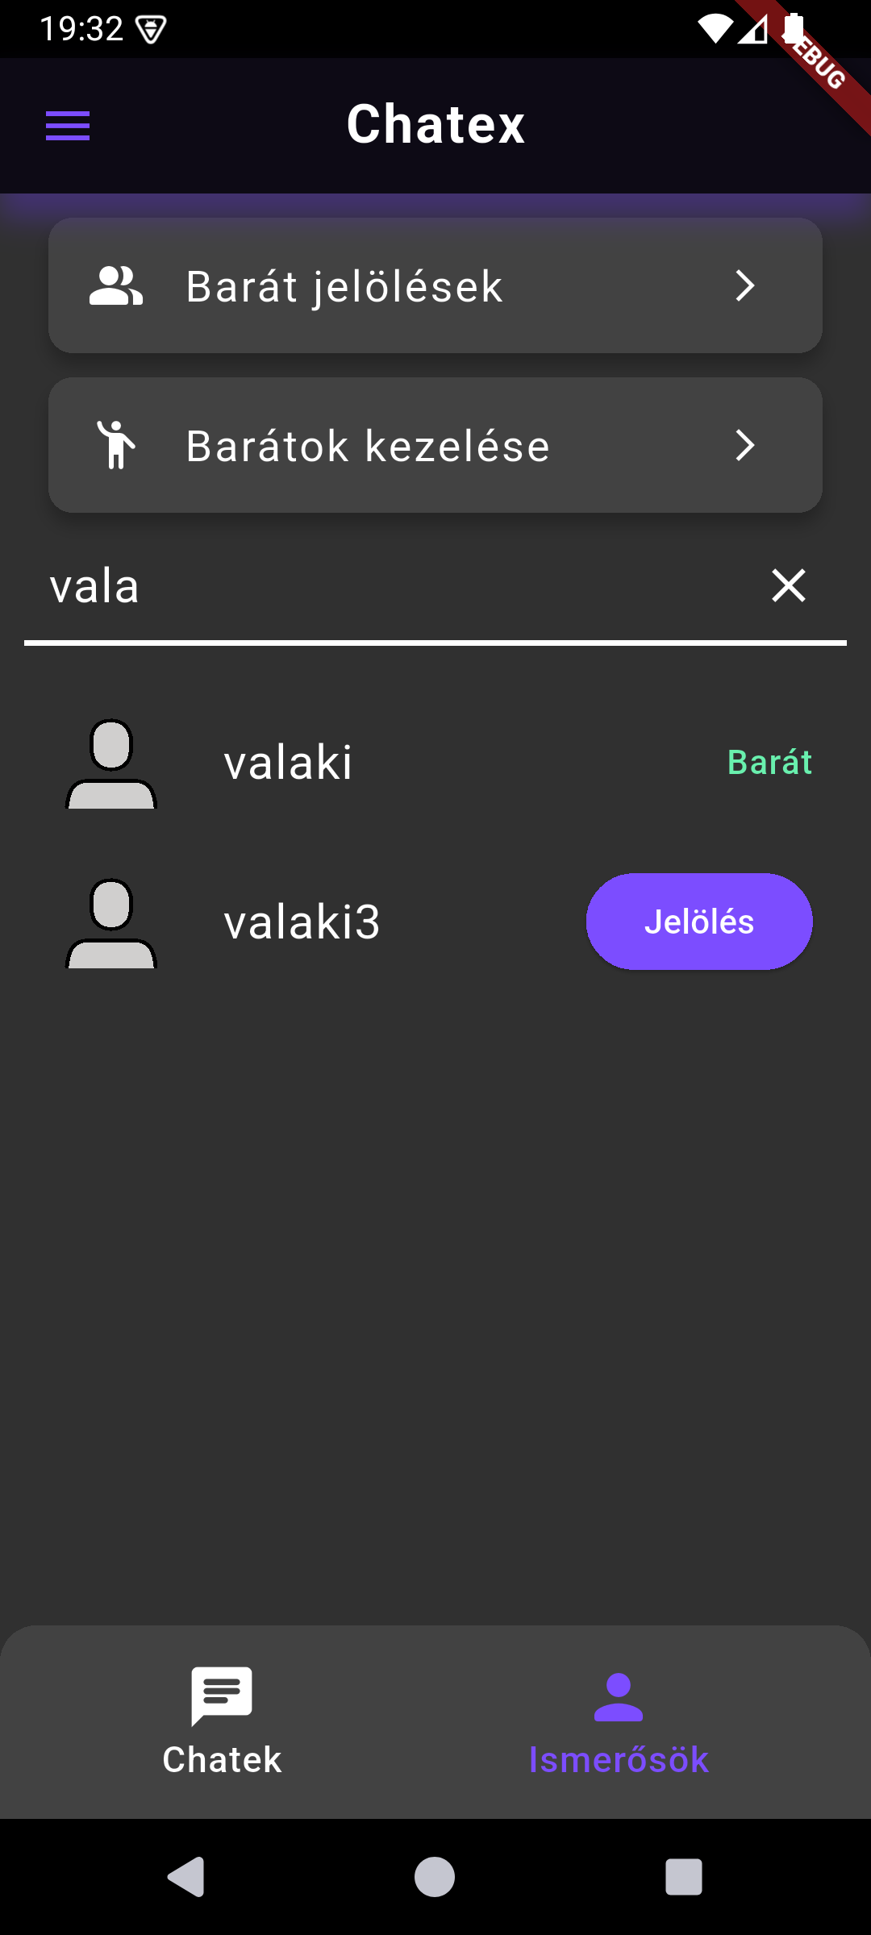
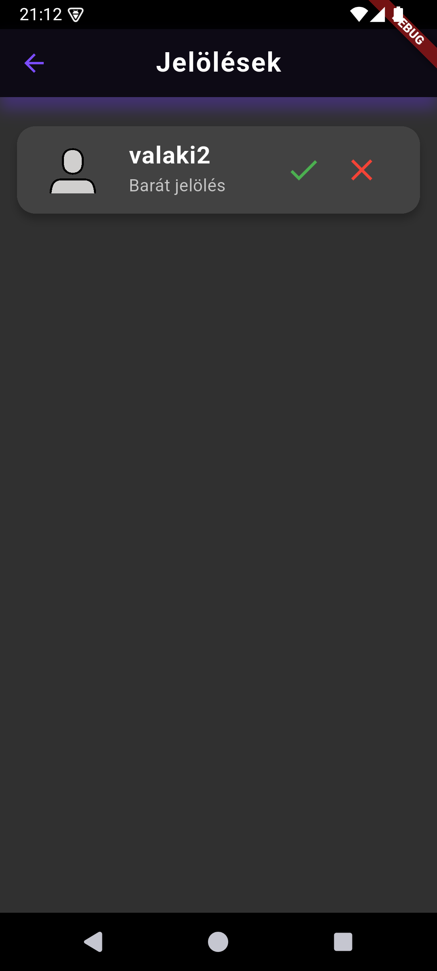
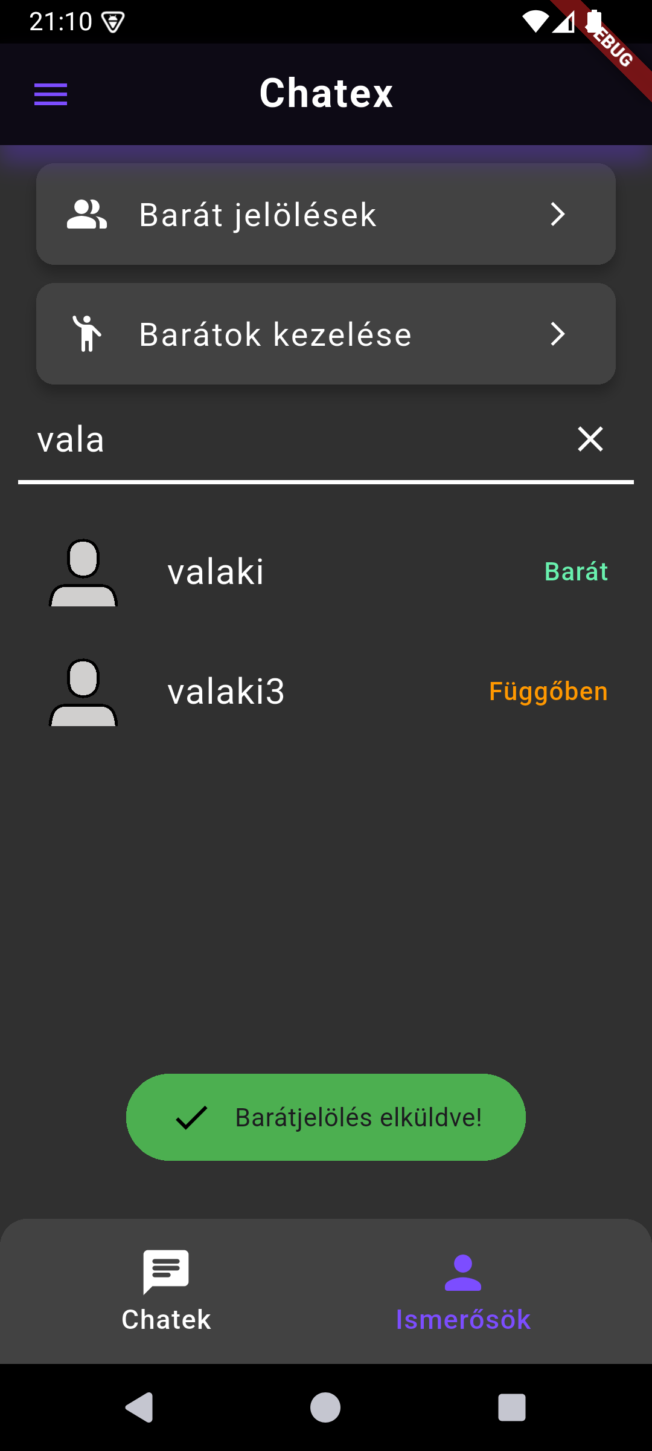
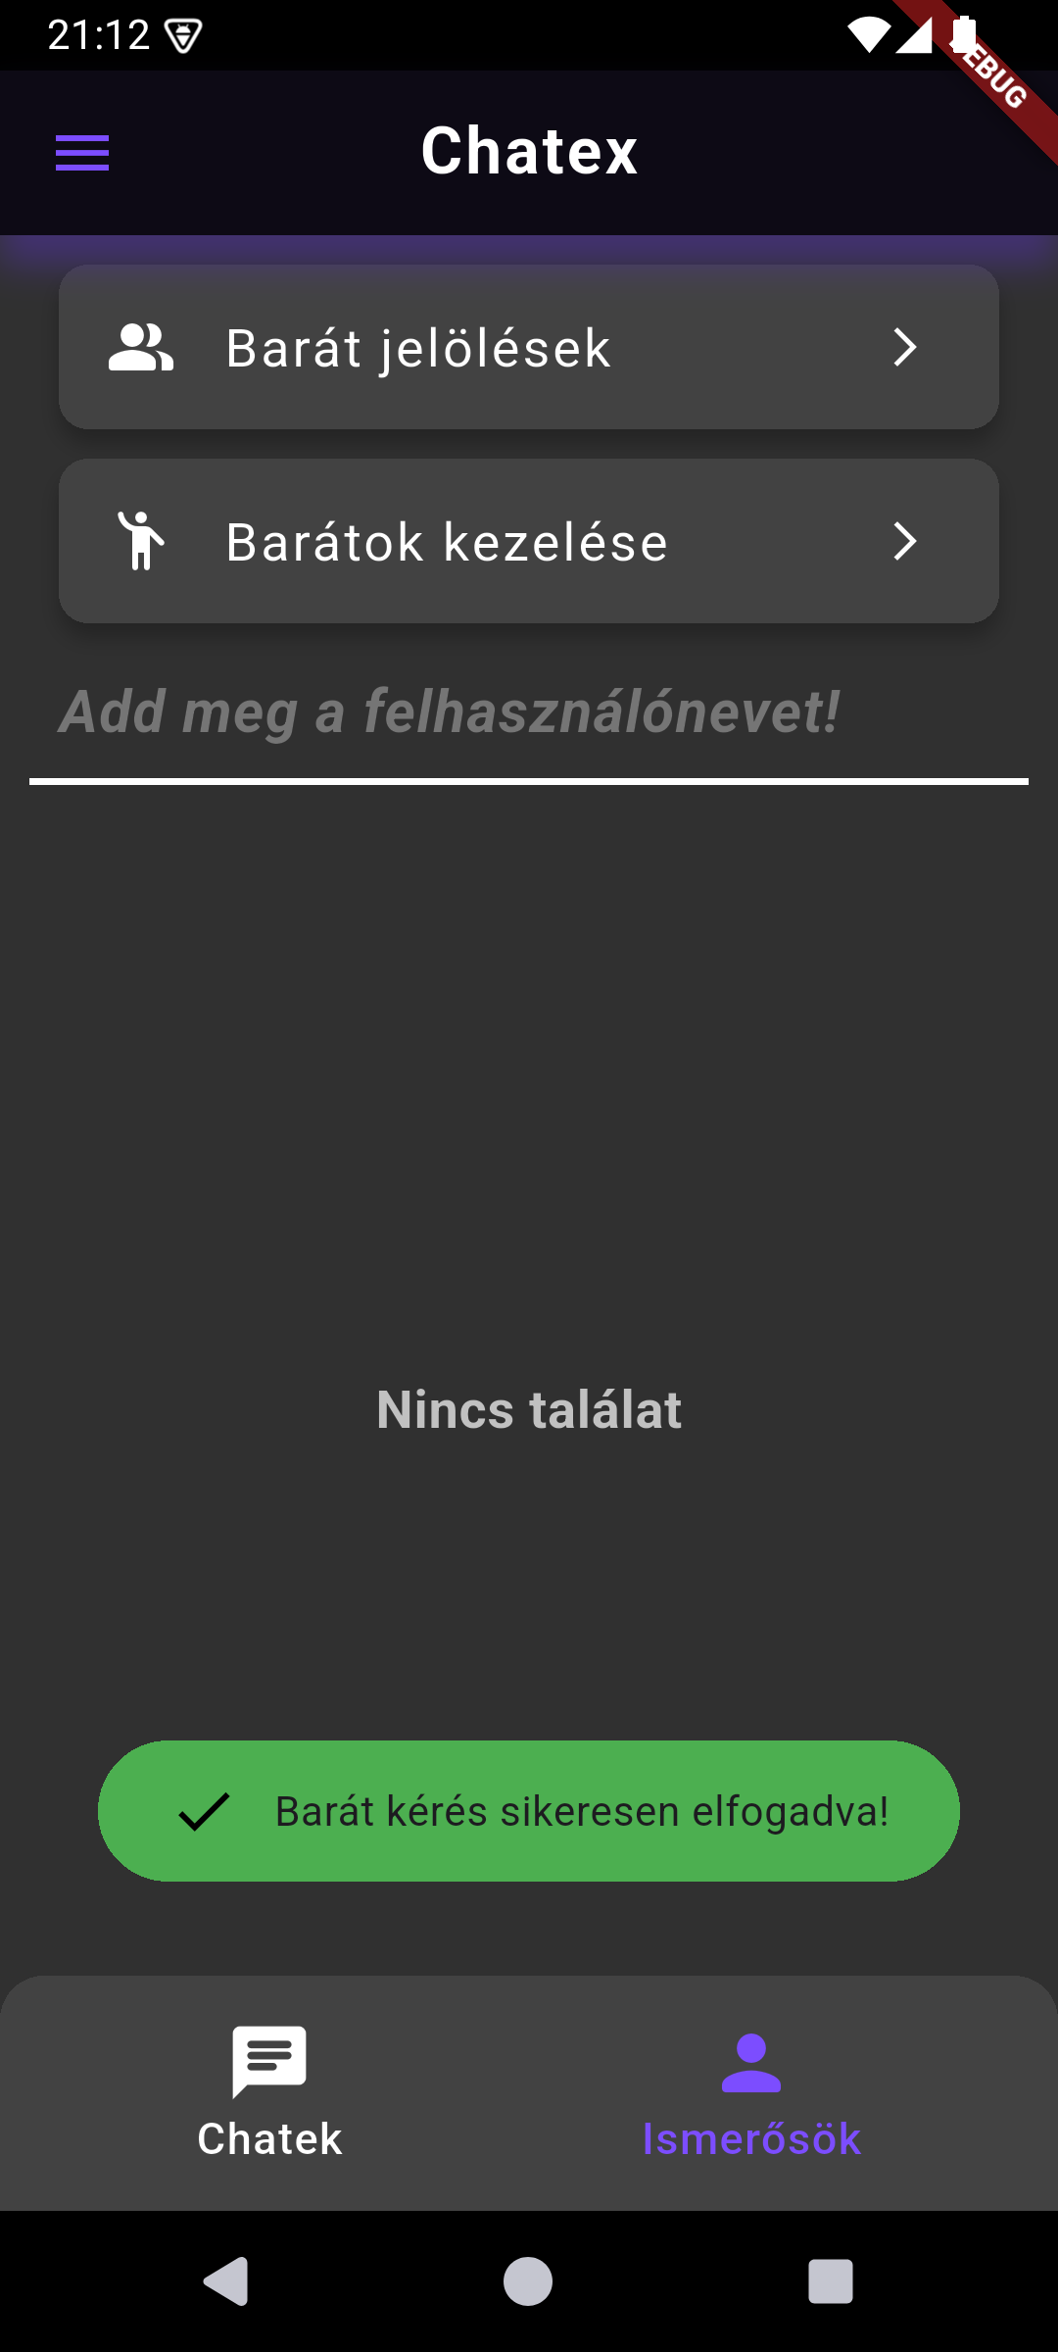
Egységes folyamat:
Barátkezelés:
1. Barát jelölése
2. Barátok kezelése (fogadóként)
Visszajelzés:
Kapcsolata az illetővel
Toastok (kapcsolati hiba stb.)
Számláló
Notes:
Ha elnavigálunk az Ismerősök (angolul People) képernyőre a barátok kezelését tudjuk megtenni SZÖVEG A VÁZLATHOZ

Slide 14
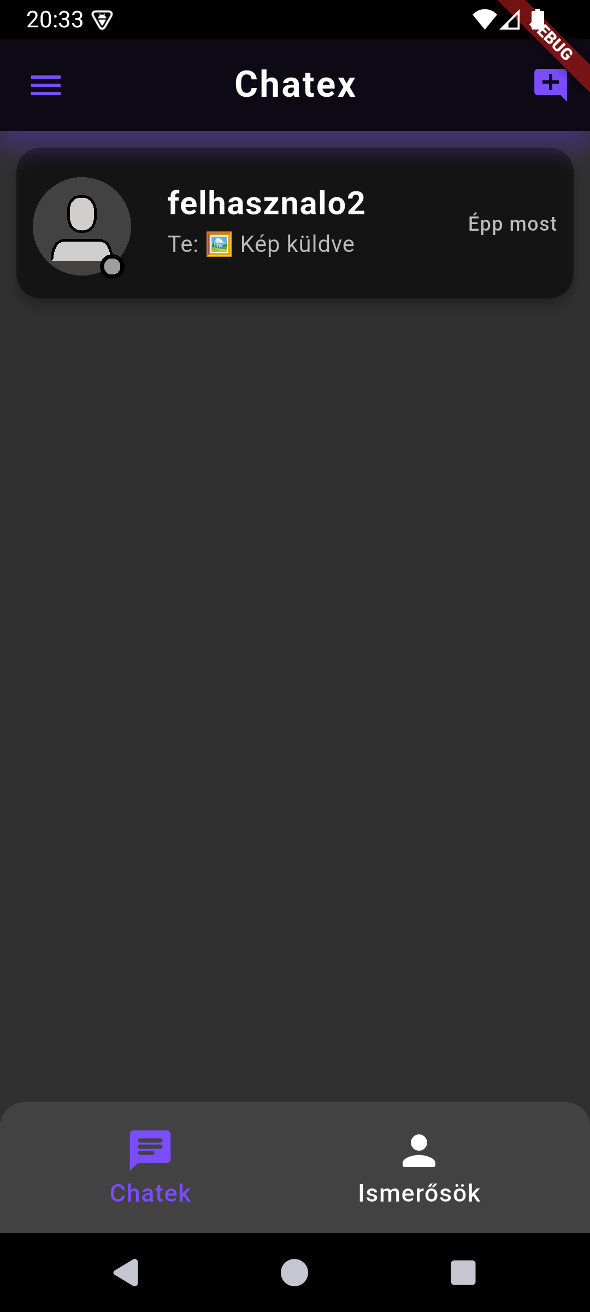
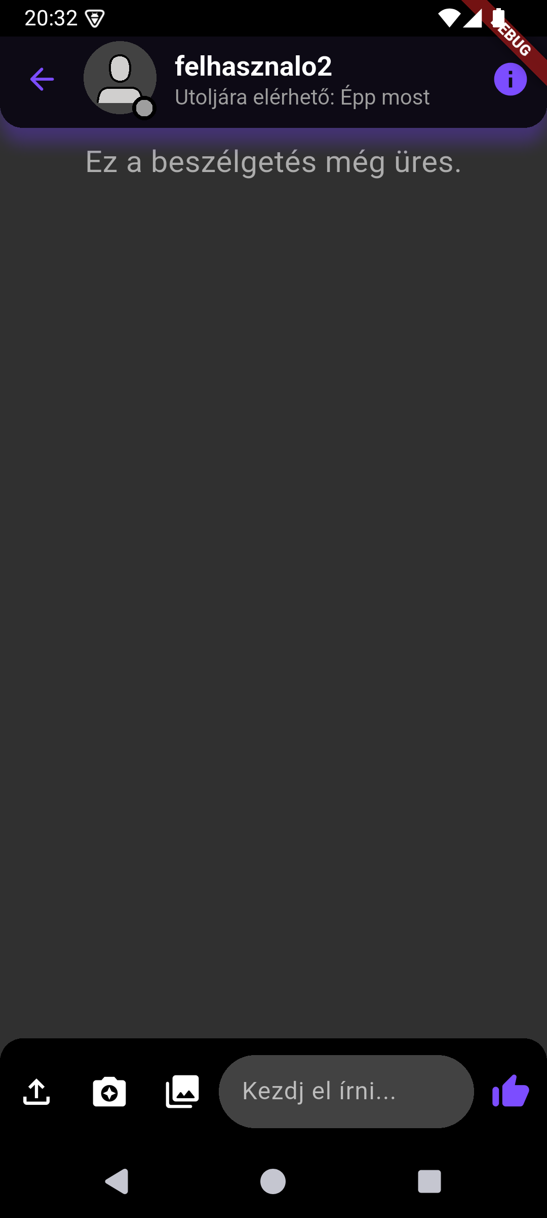
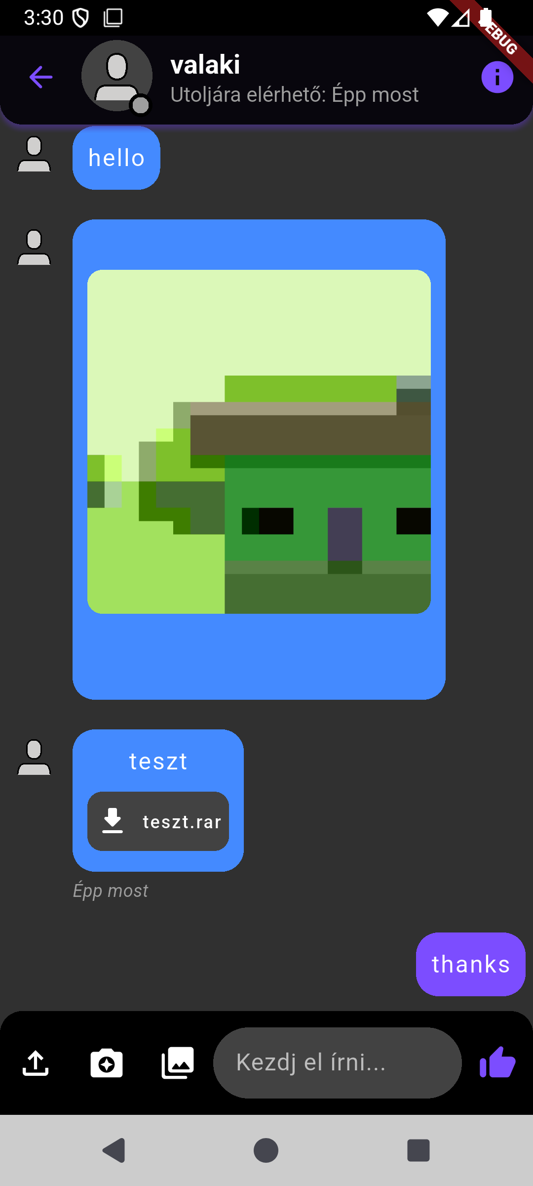
Websocket folyamat:
Chatek:
1. Chatek betöltése
2. Adott chat
3. Üzenet → Websocket → adatbázis
Visszajelzés:
Toast
Üzenet
Fájl/kép
Értesítés

Slide 15
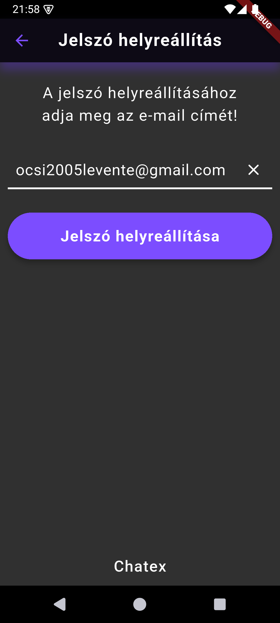
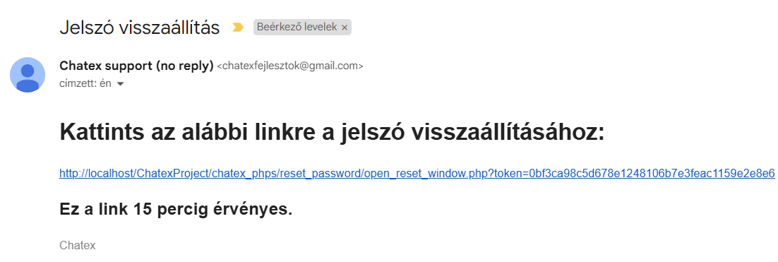
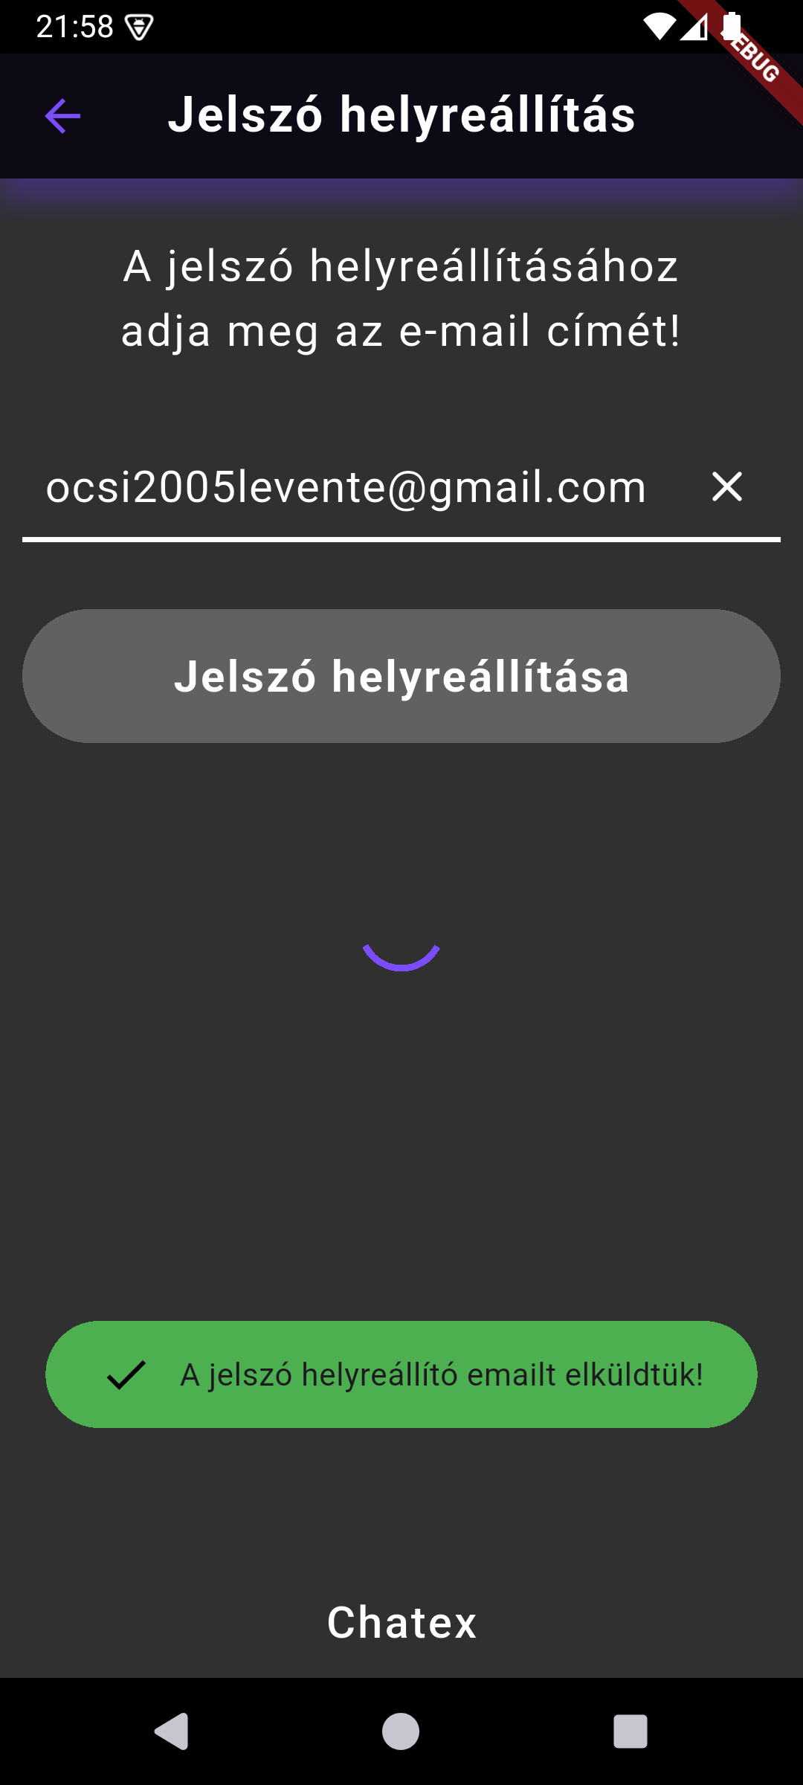
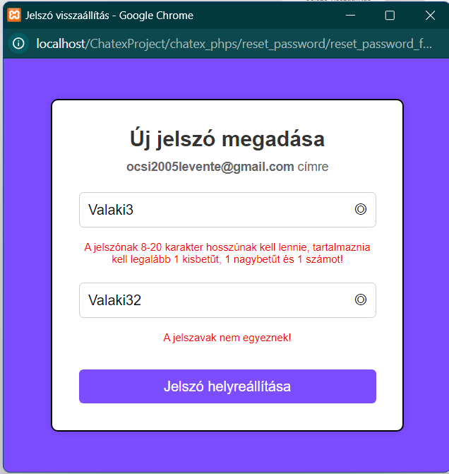
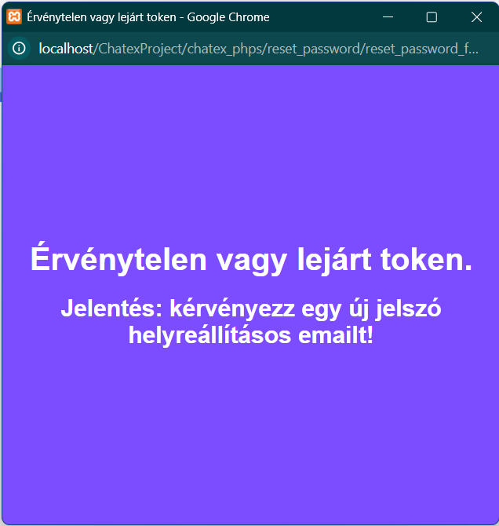
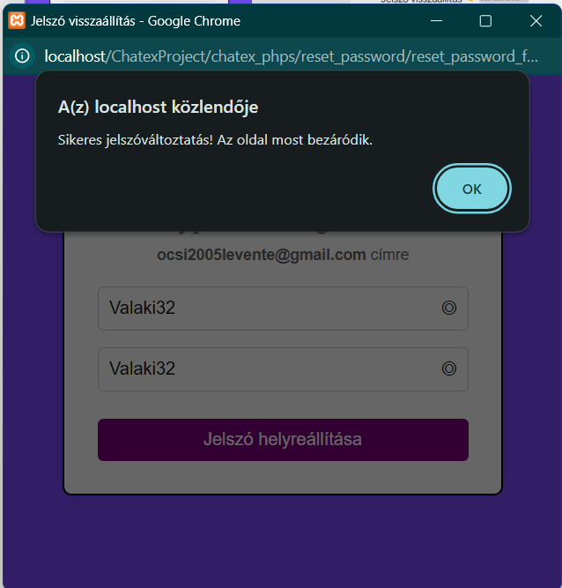
Jelszó helyreállítása:
1. Email beírása
2. Helyreállítás gomb megnyomása
3. Jelszó helyreállítása az emailben kapott oldalon (15 perc)
4. Visszairányítás a főképernyőre
Visszajelzés:
Toast
Helyreállító email

Slide 16
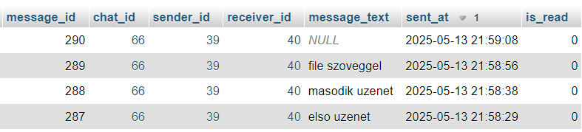
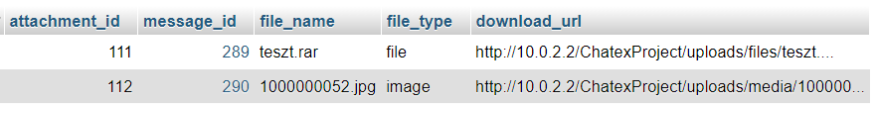
Minden folyamat végez valamilyen adatbázis műveletet (get/set phpk)
Pl.: bejelentkezett állapot frissítése (users táblában)
Pl.: üzenetek küldése (messages, message_attachments táblában)

Slide 17
4. Forráskód
A Dart forráskódok egységes szerkezetet követnek jelezve azt kommentekkel:
Globális metódusok (eleje/vége)
Osztály, osztályon belüli változók, háttér folyamatok, dizájn elemek (eleje/vége)
Emellett a Tiszta kód elvét is használtuk a kód írása közben:
Kevés ismétlődő kód
Kifejező nevek használata
Változók, metódusok, osztályok mind 1 dologért felelnek

Slide 18
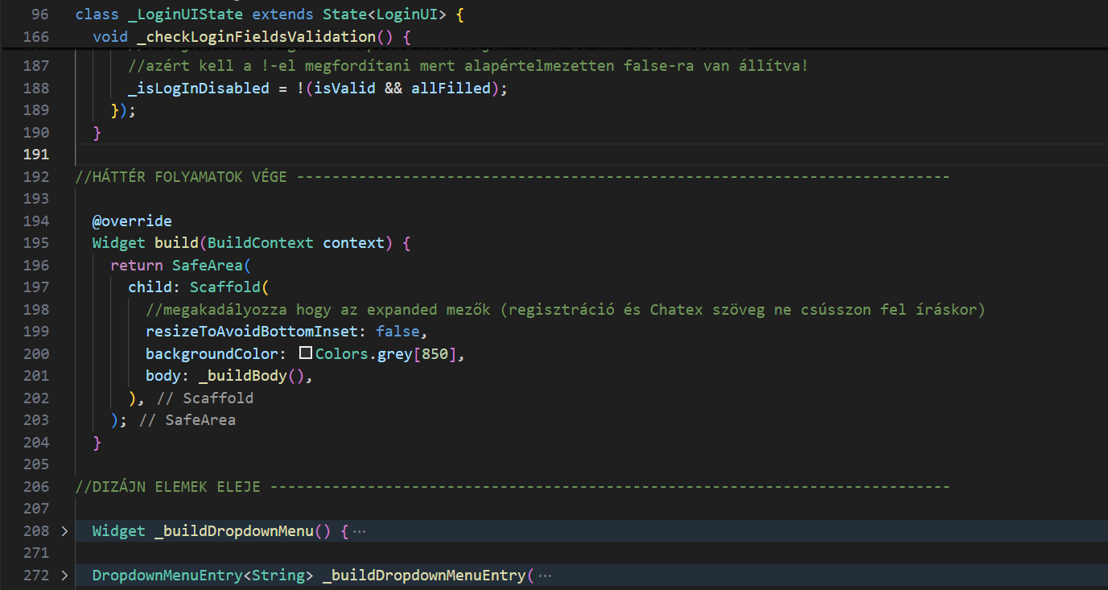
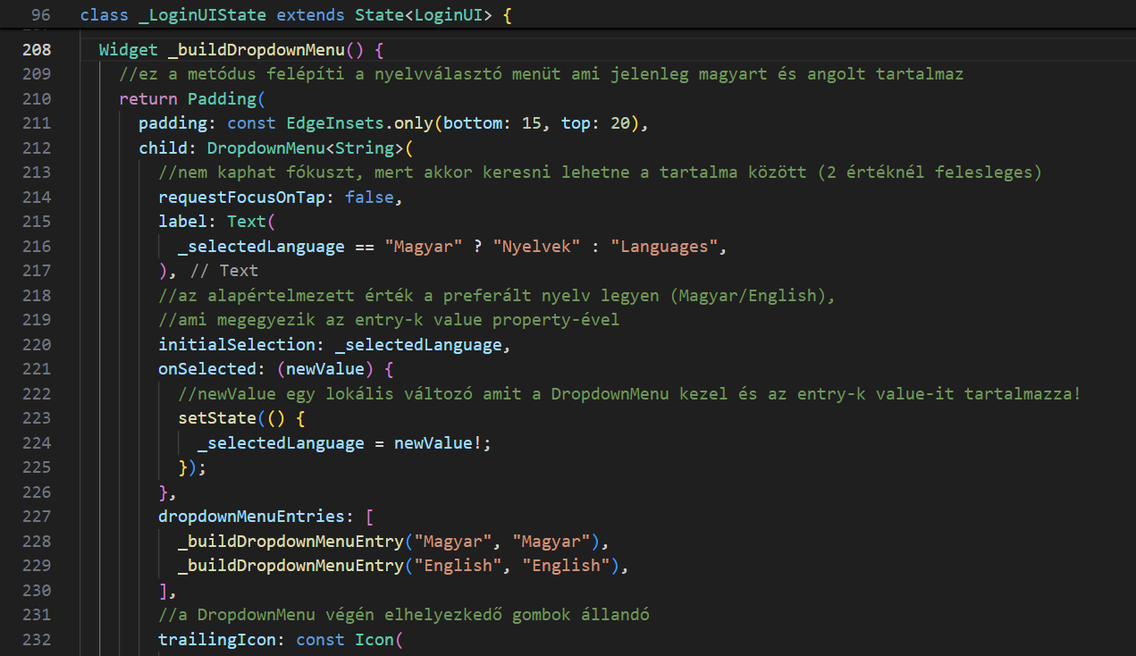
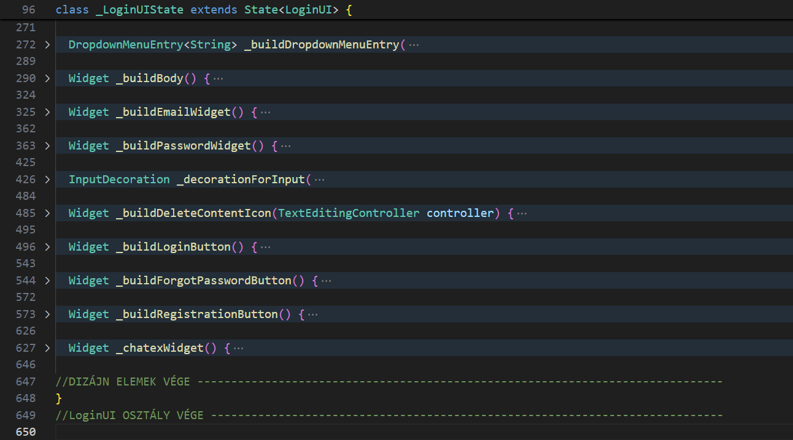
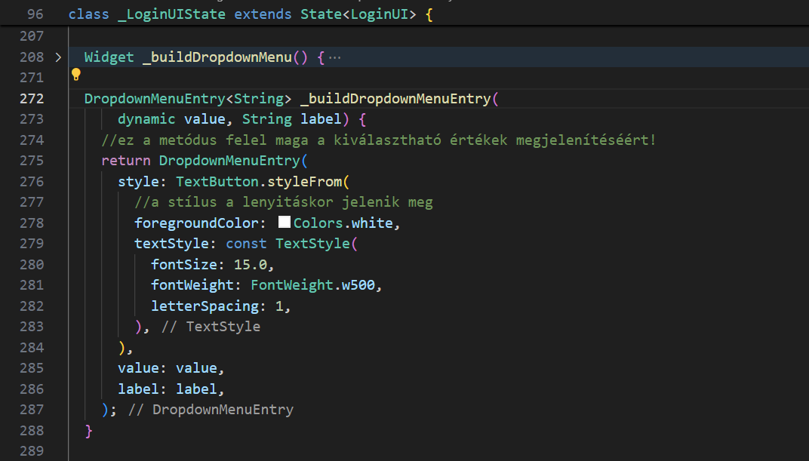
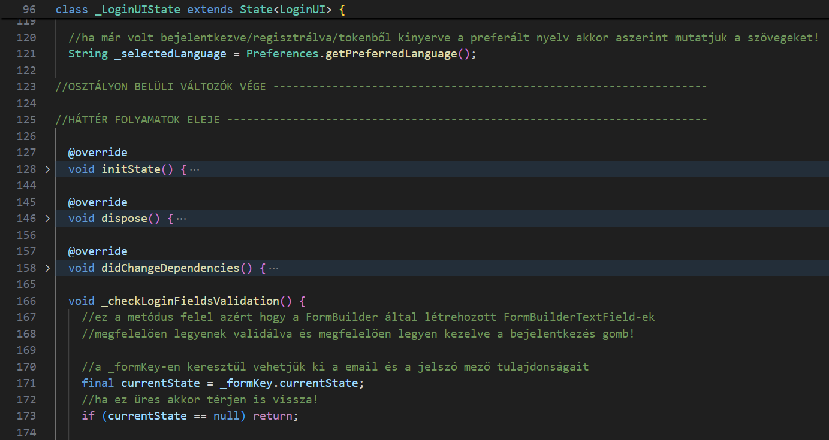
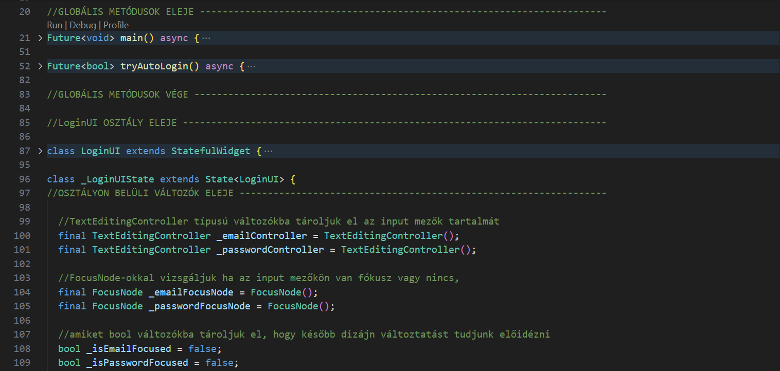
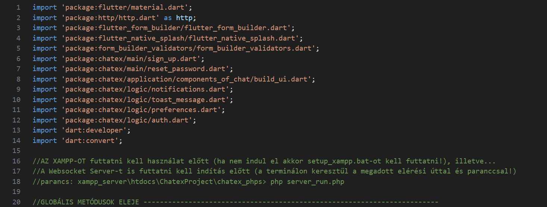
A következő képek a main.dart-nak a szerkezetét mutatják be:
Dropdown menu widget:
(_build)
Tagolás:
(globális metódusok)
Tagolás:
Dizájn:
1 dologért felelnek
(_build)
Szükséges importok:
Dropdown menü eleme a Tiszta kód elvei szerint:
build (fő) metódus:
Háttér metódus:
(1 dolog, beszédes)
Egyéb kommentek:
Változók:
(1 dologért felelnek)
Dizájn elemek:
Tagolás:
Nincs kód ismétlődés:

Slide 19
4. Forráskód
Szintén a PHP forráskódok is egy egységes szerkezetet követtek:
header-ek és a szükséges require-ek, use-ok a PHP-k elején
Osztály pl.: ChatServer osztály (Ratchet-tel)
Adatellenőrzések pl.: !isset() vagy ! használata
A Tiszta kód elve szerint használtuk a:
Változókat pl.: $userData, $conn, $stmt (Statement = query)
Metódusokat pl.: broadcastStatus, normalizeEmail
Beszédes echo-kat pl.: message, success kulcs-érték pár
úgy hogy minden 1 dologért feleljen csak!

Slide 20
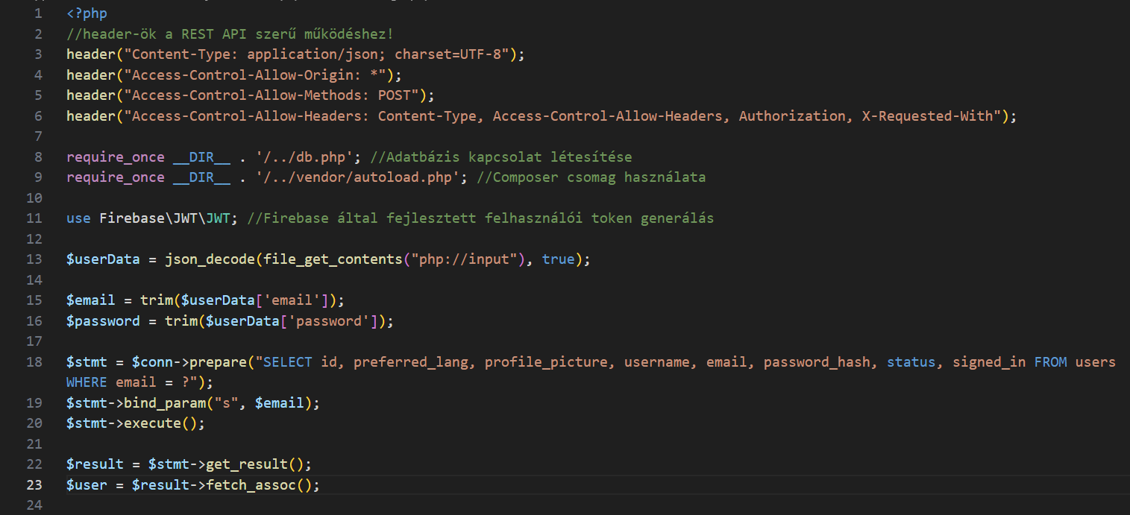
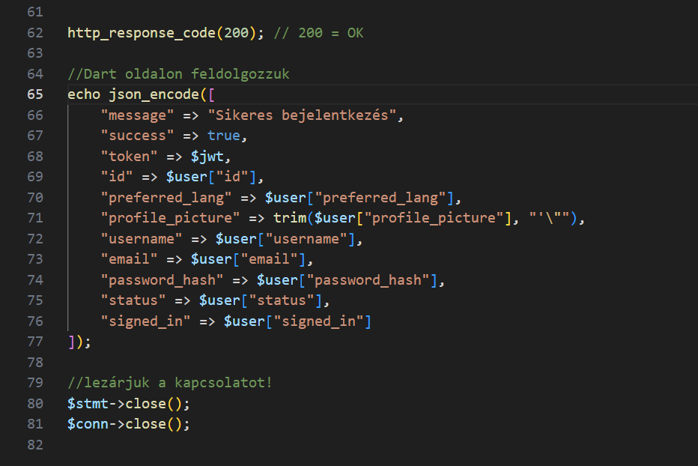





Sajnos a leadott programunk 3 hibát is tartalmazott a get_messages.php, start_chat.php és a validate_token.php-ban:
A következő kép pedig a register.php-nak a szerkezetét mutatja be:
A következő képek a login.php-nak a szerkezetét mutatják be:
A következő képek a websocket_server.php-nak a szerkezetét mutatják be:
A get_messages.php-ben nem sikerült betölteni a korábban elküldött üzeneteket:
HTTP válaszkód:
REST API header-ök:
Főmetódus a chat működéséért:
Metódus:
(státusz)
Header-ek:
Fontos megjegyzés:
Ha hibás az üzenet:
Adatbázis import:
Adatbázis: Composer: JWT:
Egységes változók: kulcs-érték párok:
Require-ek: Ratchet library:
Visszaküldött kulcs-érték párok:
Ha nincs típusa az üzenetnek:
A start_chat.php-ben nem sikerült átirányítani a felhasználót a chatre miután kezdett egyet (létrehozta):
A validate_token.php nem tudta validálni a tokent újralépéskor ezért a felhasználónak mindig be kell jelentkeznie akár hányszor kilép az alkalmazásból:
Metódus: (kezeli a gmail-es emaileket)
ChatServer osztály kezdete:
Változók:
Tiszta kód elve
Ha a típus auth, de nincs felhasználó:
echo a Dartnak:
$stmt és $conn lezárása:
Notes:
Adatbázis szerkezete, composer, jwt miért. A ki nem tért dolgokra azt szóba elmondani pl.: foreach….

Slide 21
5. Munkamegosztás
A vizsgaremek megalkotása során sikeresen felosztottuk egymás között a munkát amik a következőképpen alakultak:
Frontend: Kiss Levente Ábris
UI/UX: K. L.
Backend: K. L.
Adatbázis kezelés: K. L.
Tesztelés: Szép Dániel
Dokumentáció: K. L. és SZ. D.
Verziókezelés: K. L. és SZ. D.

Slide 22
5. Munkamegosztás
Szemléltetjük a munkamegosztást a csapatunkban:
Magyarázat:
K. L.: elsajátított programozási készségek → könnyebb megértés új dolgok iránt.
SZ. D.: Kevesebb programozási készség → Tesztelés és Dokumentáció megírása.
SZ. R.: „érdektelenség”

Slide 23
5. A fejlesztési csapatban betöltött szerep
Kiss Levente Ábris:
Projektvezető, ötletgazda, fejlesztő (front/backend), UI ötletgazda, dokumentáció és prezentáció segítő, GitHub kezelő.
Szép Dániel:
Asszisztens, fejlesztő (tesztelés), dokumentáció és prezentáció készítő, GitHub kezelő.
Szabó Richárd László:
Az elején még „akart” dolgozni, utána teljesen feladta…👀

Slide 24
5. Fejlesztés során használt projektszervezési eszközök
A fejlesztési folyamat alatt (~4 hónap) számtalan eszközt használtunk, ezek voltak a következők:
Chatex fejlesztésére:
GitHub, VS Code, Android Studio, XAMPP, ChatGPT
Kommunikációra:
Messenger csoport, Discord szerver (naponta)
Egyéb eszközök:
Internet (keresések), Stack Overflow, GitHub Copilot, Deepseek

Slide 25
Purpose of Chatex:
The purpose of our application was to:
Have a modern code based chat application that can run on any Android version using Flutter
Remove all unneccesary functions and only focus on the messaging aspect of our app e.g.: no Facebook integration, no end-to-end encryption
Have an exceptional experience using the app
Have a unified design that is not confusing and user-friendly

Slide 26
How our application works:
Users need to register, and after that they can enjoy the fast, user friendly experience that Chatex has to offer.
Our application offers:
Real-time, private chats (It can be buggy)
The ability to send supported files and images up to 100MB
Customizing your preferences through settings
Users can freely delete their own messages, chats, friends or even their accounts without any traces.

Slide 27
Thank you for your attention!
😊

